Slide 1
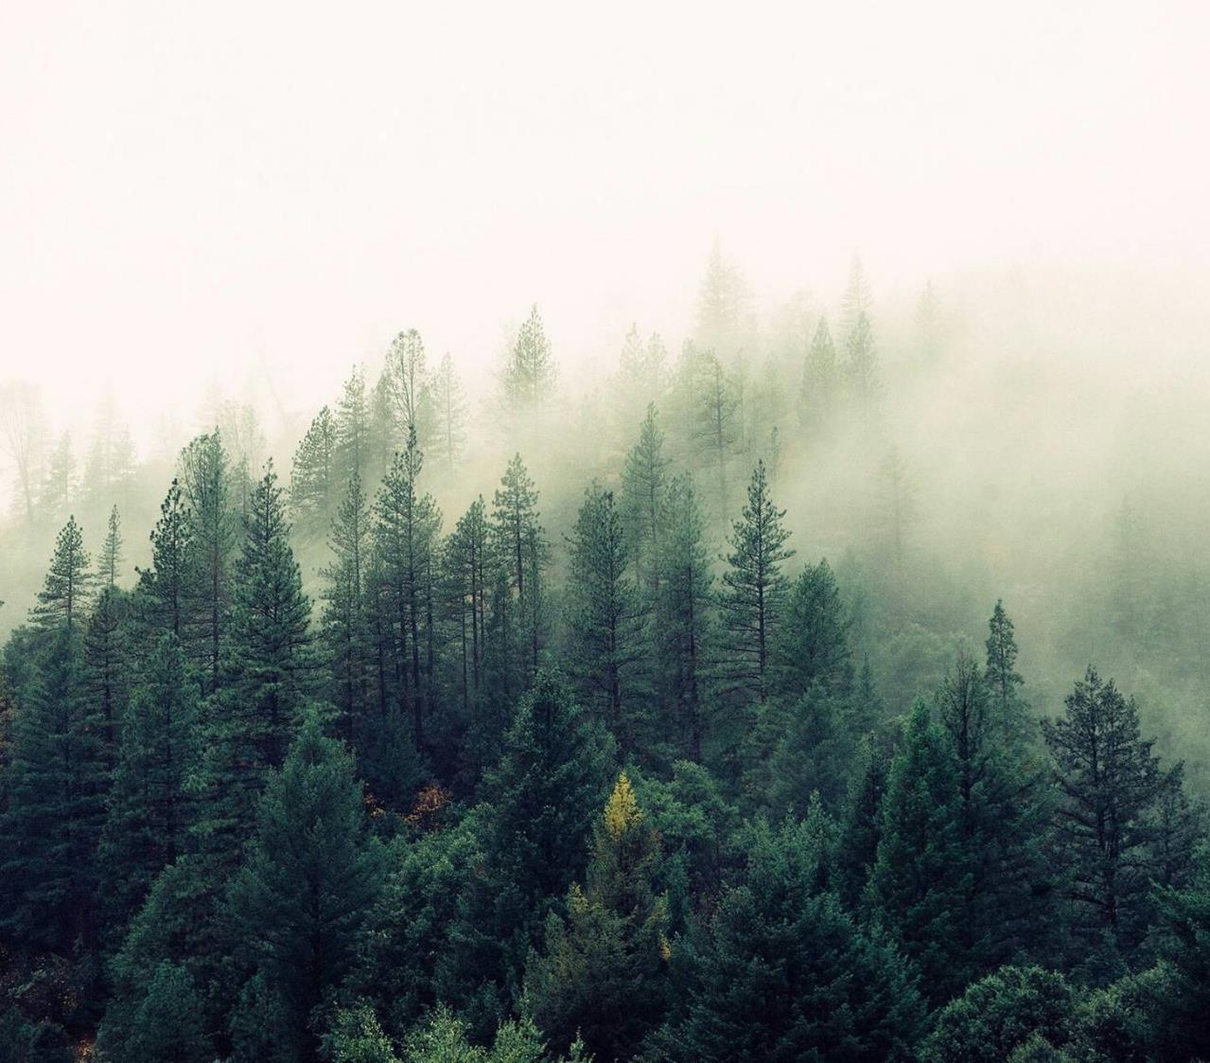
Pejzaż duszy w poezji modernistycznej

Slide 2
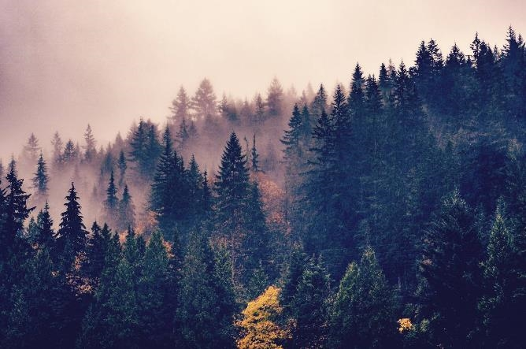


Czy Ty doświadczasz melancholii?
-nastrojowość
-jak wyrazić emocje trudne do jednoznacznego określenia?
-silnie zmetarforyzowany język -> metafizyka
-mroczne, ponure opisy krajobrazu, deszcz, słota, spadające liście, zwiędłe kwiaty
-MELANCHOLIA, przygnębienie, smutek, zaduma, apatia
-pejzaż duszy, czyli odzwierciedlenie stanu emocjonalnego, duchowego osoby mówiącej
-poezje trzeba POCZUĆ, nie zrozumieć

Slide 3
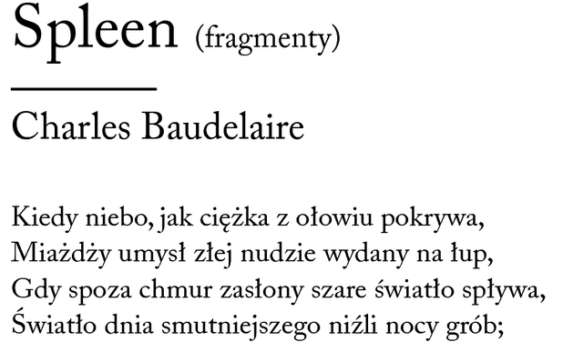
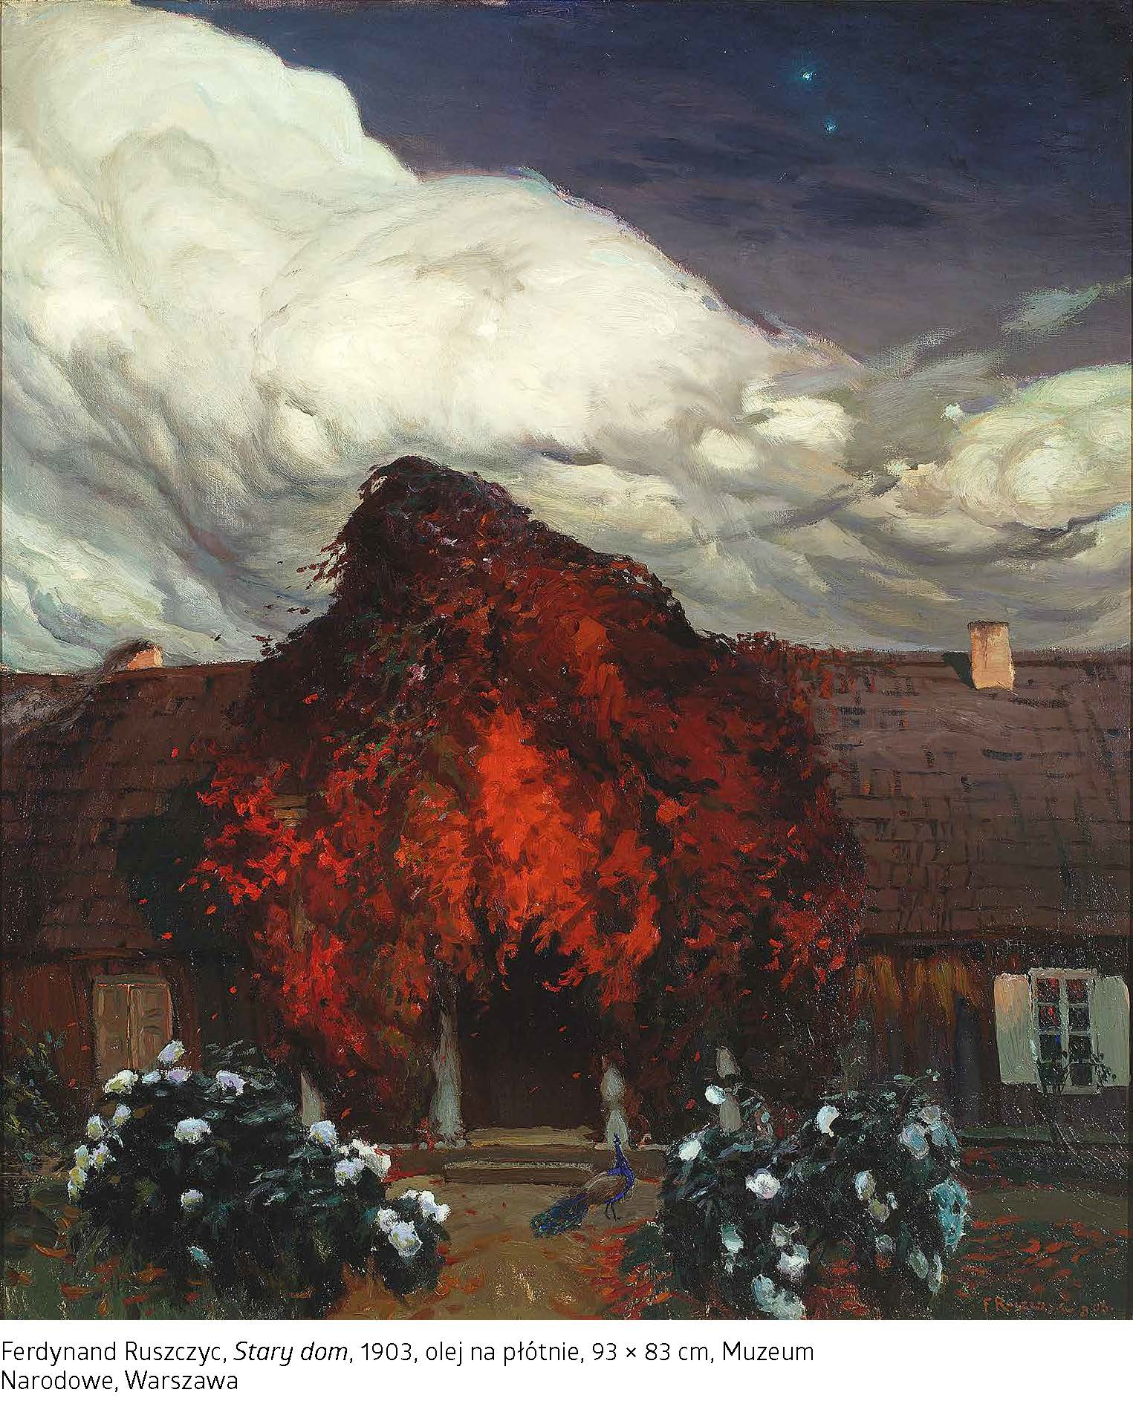
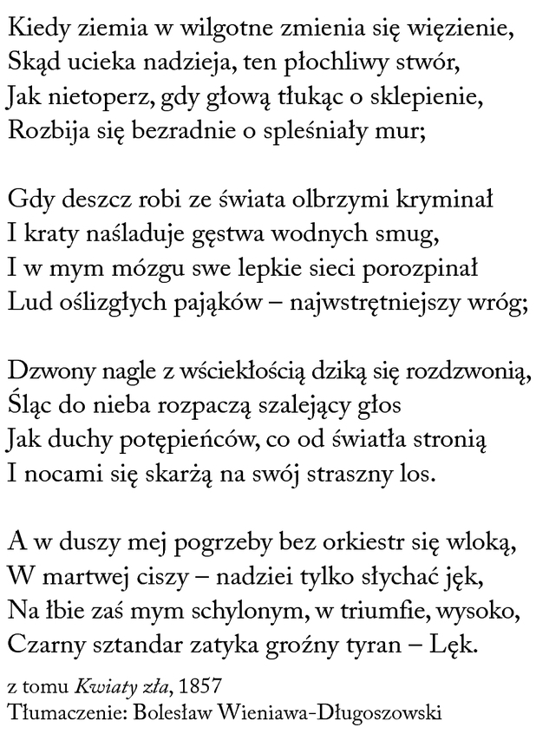

Slide 4
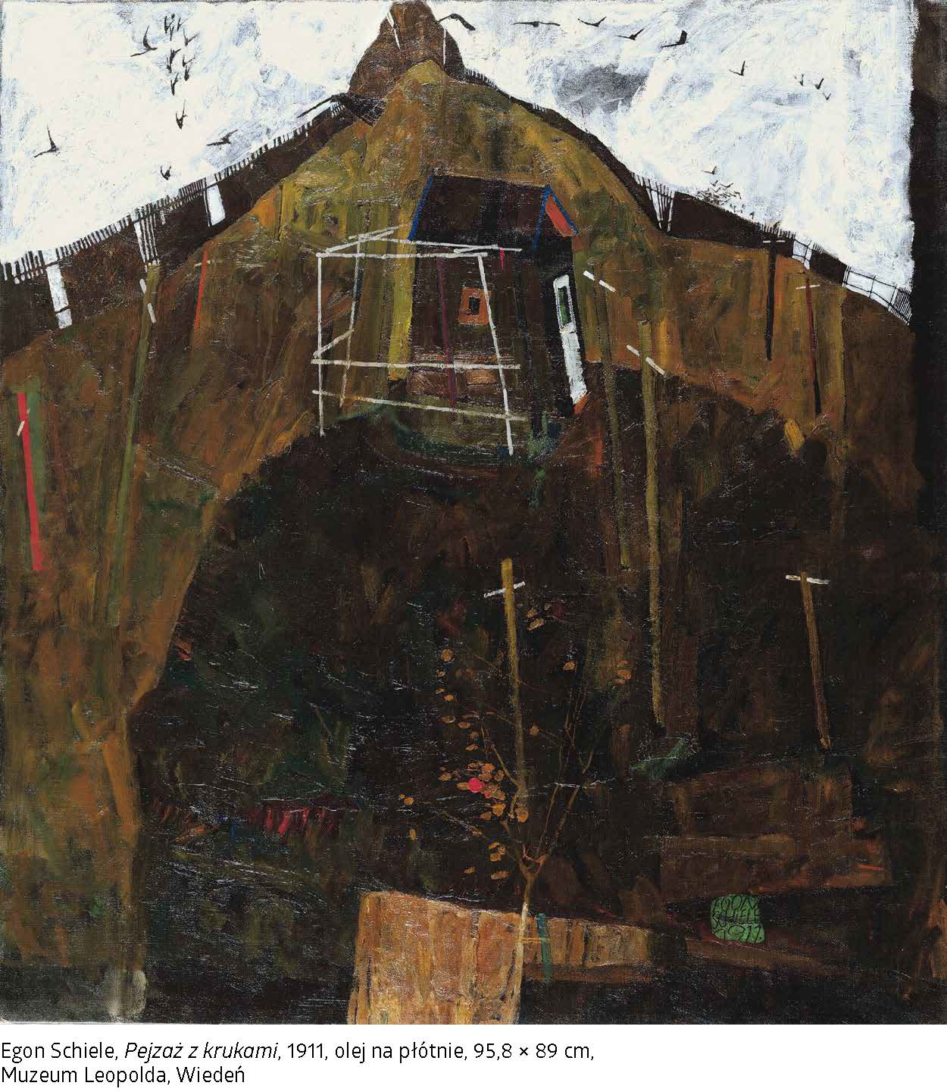
Porozmawiajmy
Czynniki wywołujące spleen
Pejzaż duszy
Niemoc
Stan ducha zależy od świata zewnętrznego czy odwrotnie?
Odwołanie do obrazów (kontekst)

Slide 5
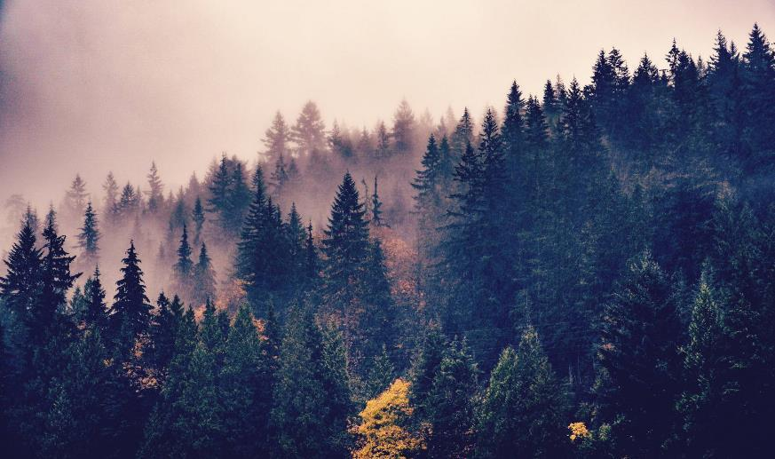
Porozmawiajmy
świat jako źródło zagrożenia
przytłoczenie, apatia, nuda, pustka
deszcz jak więzienne kraty, nietoperze i pająki wzbudzające odrazę i lęk, dzwony jako wewnętrzny krzyk, niskie niebo miażdżące umysł
świat zewnętrzny potęguje lęki

Slide 6
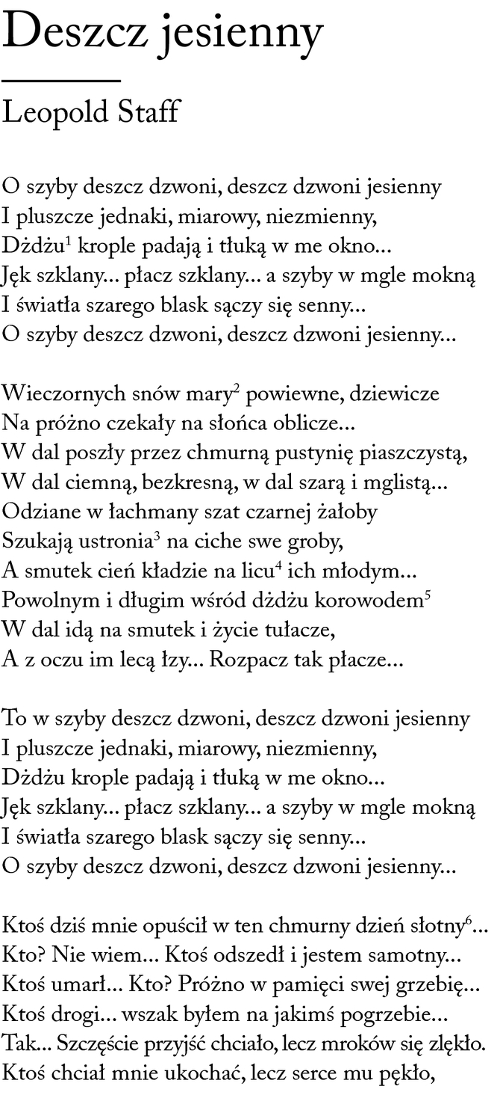
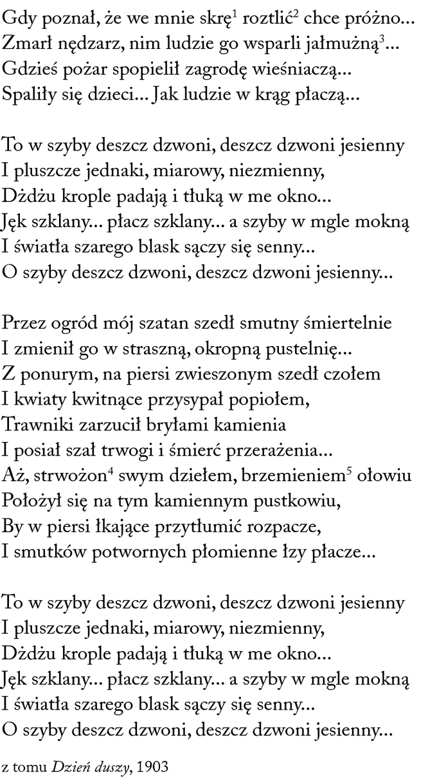
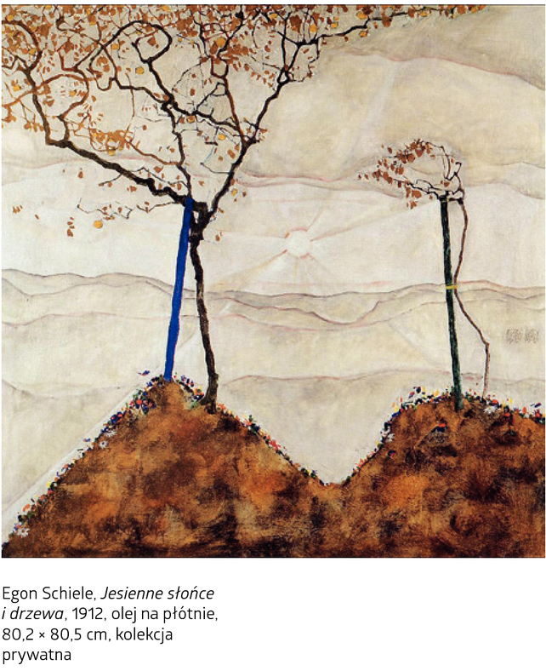

Slide 7
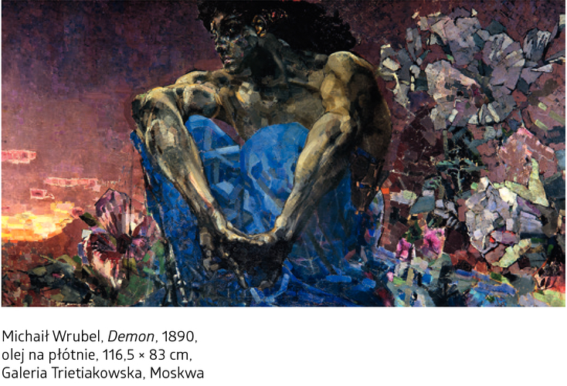
Sytuacja liryczna a uczucia
Nastrój, kolorystyka
Melodyjność, instrumentacja głoskowa, onomatopeje, powtórzenie, wyliczenie
Funkcja wielokropka
Egzystencja naznaczona cierpieniem

Slide 8
liryka nastroju, głoski szumiące, miękkie, oddają odgłos padającego deszczu
jesień – szarość, melancholia, zbliżający się koniec

Slide 9
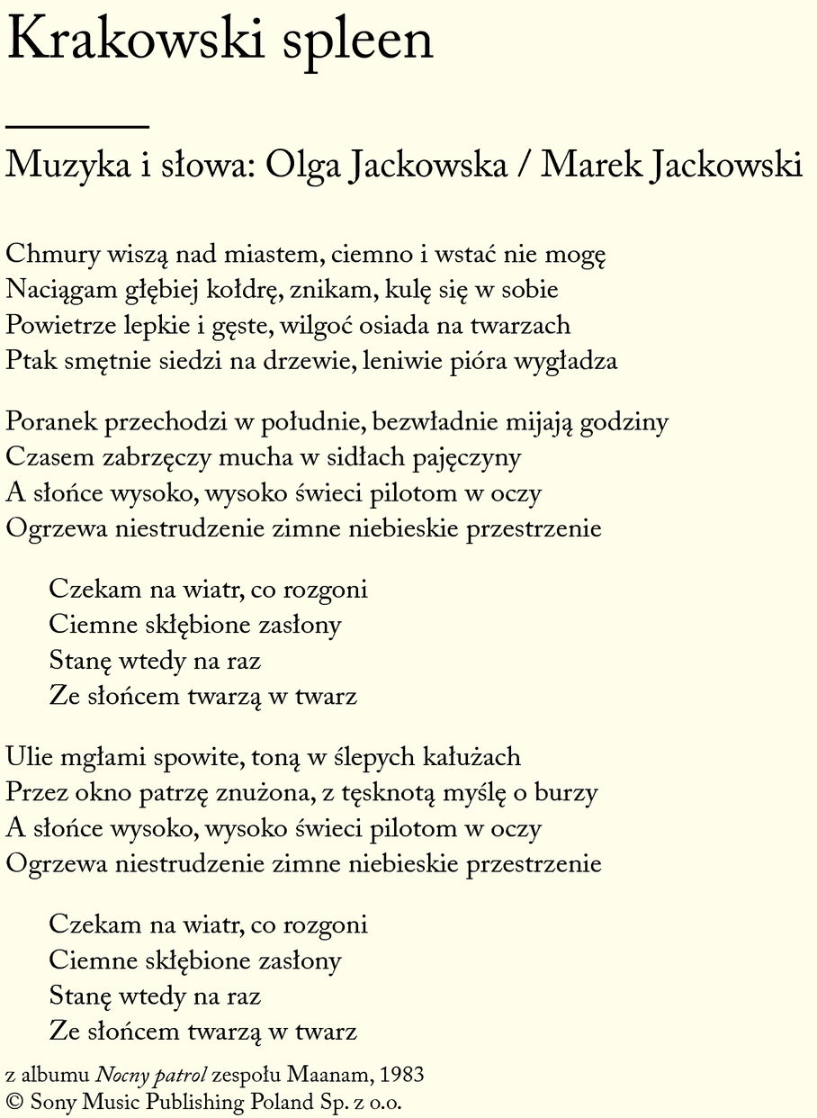
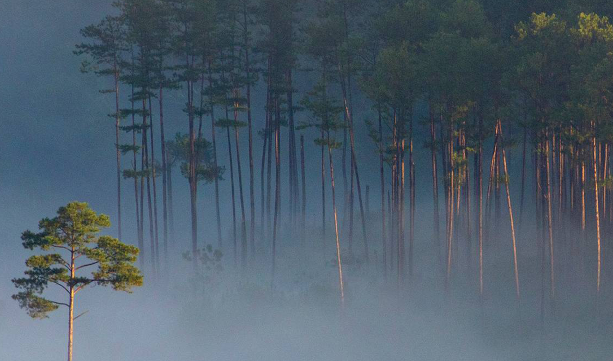
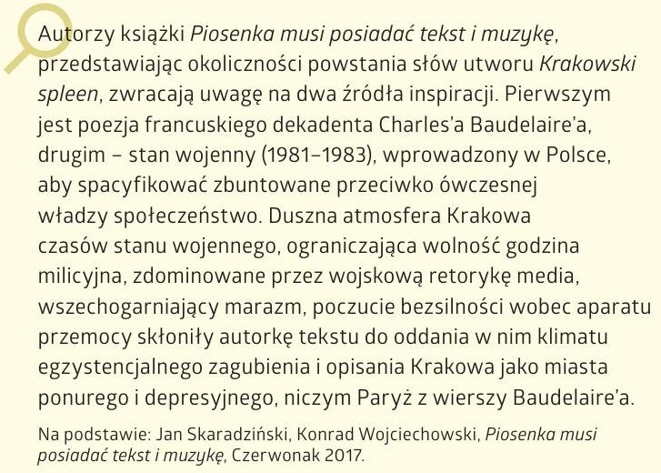

Slide 10

Stan ducha osoby mówiącej
Słońce
Pejzaż duszy – porównanie z omawianym dziełem

Slide 11
